Slide 1
Módulo 2: Explorar os conceitos básicos de Machine Learning
Notes:
Dica: antes de iniciar a aula, conclua os seguintes módulos no Microsoft Learn para poder demonstrar os serviços:
https://docs.microsoft.com/learn/modules/use-automated-machine-learning
https://docs.microsoft.com/learn/modules/create-classification-model-azure-machine-learning-designer/

Slide 2
Agenda do módulo
Introdução ao aprendizado de máquina
Azure Machine Learning
Notes:
As lições demoram aproximadamente 45 minutos. O exercício de laboratório deve levar mais 60 minutos.

Slide 3
Lição 1: Introdução ao aprendizado de máquina

Slide 4

O que é machine learning?
Criação de modelos preditivos encontrando relações nos dados
Um botânico coleta algumas amostras de flores
Cada amostra tem alguns recursos (características) e um rótulo (a espécie)
Um algoritmo é usado para encontrar a relação entre os recursos e o rótulo
O resultado é um modelo que encapsula essas relações
O modelo pode prever o rótulo de uma nova amostra com base nas características dela
Notes:
Este slide inclui um GIF animado - use as notas abaixo para falar sobre cada compilação de animação (os cliques são indicados por números).
Machine learning é uma técnica que podemos usar para criar modelos preditivos com base em relacionamentos em dados.
Então, o que isso significa? Bem, vamos ver um exemplo:
Suponha que um botânico colete algumas amostras de flores. {O slide mostra imagens de várias flores}
Cada amostra possui alguns recursos, como medidas das pétalas, caule e outros detalhes); e o botânico pode fornecer uma etiqueta para a flor usando o nome da espécie. {O nome em latim para cada espécie de flor aparece}
Os dados de amostra são então processados usando um algoritmo que tenta encontrar um relacionamento entre os recursos e a etiqueta. {As flores são colocadas em um par de engrenagens giratórias}
O resultado desse algoritmo é um modelo de machine learning. {Uma cabeça humana com engrenagens como cérebro aparece}
E, como o modelo aprendeu o relacionamento entre os recursos e a etiqueta, você pode usá-lo para prever as espécies de uma flor com base em seus recursos. {Uma nova flor aparece, e a cabeça humana identifica sua espécie}

Slide 5


















Tipos de Machine Learning
Machine Learning
Machine Learning Supervisionado
Os dados de treinamento incluem rótulos conhecidos
Machine Learning Não Supervisionado
Os dados de treinamento não estão rotulados
Regressão
O rótulo é um valor numérico
Classificação
O rótulo é uma categorização (ou classe)
clustering
Os itens semelhantes são agrupados
Prevê o número de aluguel de bicicletas com base no dia, na estação e no clima
Prevê se um paciente tem risco de ter diabetes com base em medições clínicas
Os veículos com emissões semelhantes e características de eficiência de combustível são separados em clusters
Notes:
Existem duas abordagens gerais para machine learning: machine learning supervisionado e não supervisionado.
A meta delas é capturar um modelo ou uma equação, que tente prever o resultado mais próximo possível do resultado real.
As duas abordagens exigem uma entrada de dados. Chamamos diferentes grupos de dados, como altura, largura, idade, recursos.
O ML Supervisionado depende de ter alguns dados com valores de rótulo conhecidos que podemos ajustar a um modelo para ser aplicado a novos dados para os quais não temos os valores de rótulo. Lembre-se de que os rótulos são o que queremos prever, como preço de um imóvel, um item em uma imagem ou se alguém tem diabetes.
Regressão e classificação são dois tipos de tarefas de ML supervisionado.
- Regressão: Use a regressão quando quiser prever um valor numérico; como um preço, um total de vendas ou alguma outra medida.
- Classificação: determine a qual teste de classe pertencem os dados. A probabilidade varia entre 0 e 1.
A abordagem de ML não supervisionado treina um modelo para separar os itens somente com base nas características ou nos recursos deles. Não há um valor de cluster (ou rótulo) já conhecido para treinar o modelo.
Um tipo de tarefa de ML não supervisionado é o clustering.
- Clustering: determine o rótulo com base na semelhança do item com os itens do grupo de rótulos.

Slide 6












Treinamento e validação do modelo
Divida os dados em um conjunto de treinamento e um conjunto de validação
Aplique um algoritmo para ajustar os dados de treinamento a um modelo
O modelo treinado encapsula as relações nos dados
Use o modelo para gerar previsões com base nos dados de validação
Use métricas de avaliação para comparar os rótulos previstos com os reais (supervisionado) ou medir a separação dos clusters (não supervisionado)
Repita...
Notes:
O componente de machine learning ocorre durante o treinamento. Tentamos capturar as relações entre os recursos e o rótulo em um modelo. O treinamento é a ação de iteração em um algoritmo para ajustar melhor ou encapsular essas relações.
Após o treinamento, temos um modelo que podemos testar. Podemos usar alguns dos dados reservados, os dados de validação, para testar a semelhança entre os rótulos previstos do nosso modelo e os rótulos reais. No caso do aprendizado não supervisionado em que não conhecemos os rótulos reais, medimos se os rótulos previstos do nosso modelo correspondiam na separação dos clusters. Há vários tipos de métricas de avaliação. É importante lembrar que a meta do machine learning é encontrar um modelo que consiga prever o mais próximo possível o rótulo real. O melhor modelo ainda poderá ter alguma margem de erro.

Slide 7
Lição 2: Azure Machine Learning

Slide 8









O que é o Azure Machine Learning?
Uma plataforma baseada em nuvem para machine learning
Computação
Trabalhos
Serviços
Dados
Modelos
Workspace do Azure ML
Assinatura do Azure
Notes:
Depois de falar sobre o slide por um minuto ou mais, mostre aos alunos seu workspace do Azure ML no Portal do Azure e, em seguida, o Estúdio do Azure ML.
O Azure Machine Learning é uma plataforma baseada em nuvem para machine learning.
Para usar o Azure Machine Learning, você precisa de uma assinatura do Microsoft Azure.
Nessa assinatura, você cria um workspace do Azure Machine Learning. Um workspace é um contêiner lógico para recursos de que você precisa para gerenciar projetos de machine learning.
Um dos recursos mais importantes é calcular. Você precisa disso para executar cargas de trabalho de machine learning na nuvem em vez de em seu computador local.
Você também precisará gerenciar os dados necessários para criar soluções de machine learning.
Depois você poderá usar os dados para executar trabalhos nos recursos de computação. Esses trabalhos executam tarefas de machine learning, geralmente treinando modelos e gerando métricas ou dados que podem ser mantidos no histórico de trabalhos para serem revisados posteriormente.
Em geral, seus trabalhos são usados para treinar modelos, que você registra e gerencia no seu workspace.
E, quando você estiver pronto para usar seus modelos em aplicativos, poderá publicá-los como serviços que podem ser acessados por meio de conexões HTTP.

Slide 9




Machine learning automatizado
Forneça os dados e o tipo de modelo supervisionado e deixe o Azure Machine Learning encontrar o melhor modelo
Dados
Modelo
Notes:
[Dica: depois de falar sobre o slide por um minuto ou mais, mostre aos alunos como iniciar o ML Automatizado no Estúdio do Azure ML, cancelando antes de realmente executar o trabalho. Em seguida, mostre a eles o resultado do exercício em https://docs.microsoft.com/pt-br/learn/modules/use-automated-machine-learning/ (que você já deve ter concluído), incluindo a interface de teste para ter uma previsão do seu serviço implantado. Não gaste mais do que 5 minutos nisso (por isso, é importante ter pré-concluído o exercício).
O machine learning automatizado no Azure Machine Learning é a maneira mais fácil de treinar um modelo de machine learning para regressão ou classificação (ou previsão, que na verdade é apenas regressão com um elemento de série temporal). Há uma interface visual para machine learning automatizado no portal da web do Estúdio do Azure Machine Learning. Você só precisa fornecer os dados de treinamento e selecionar o tipo de modelo necessário, e o Azure ML faz o resto.
Mais tarde, os alunos terão a chance de experimentar isso no laboratório.

Slide 10
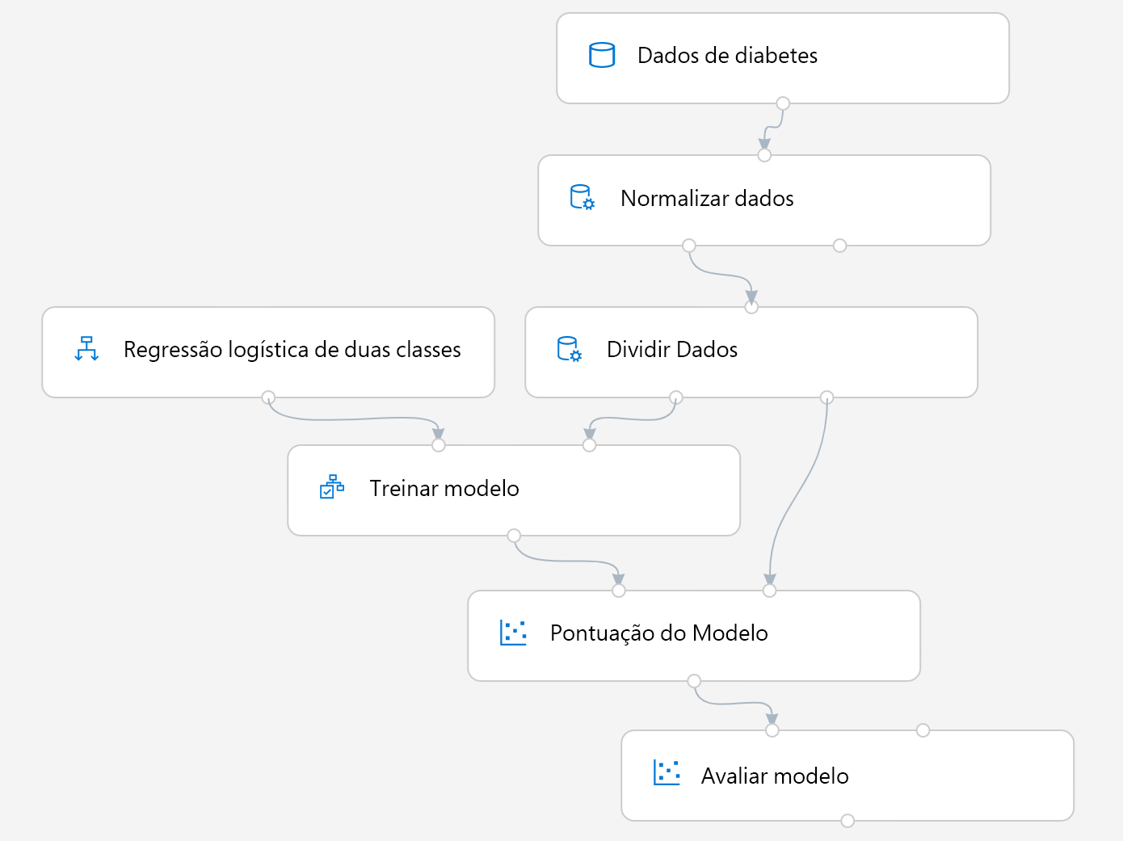
Designer do Azure Machine Learning
Ferramenta visual para criação de um pipeline de machine learning
Use um pipeline de treinamento para treinar e avaliar um modelo
Crie um pipeline de inferência para prever etiquetas a partir dos dados novos
Implante o pipeline de inferência como serviço para uso nos aplicativos
Notes:
[Dica: em vez de falar sobre o slide, se você já tiver se preparado após concluir o exercício em https://docs.microsoft.com/learn/modules/create-classification-model-azure-machine-learning-designer/, use isso para mostrar aos alunos os pipelines de treinamento e inferência, o ponto de extremidade para o serviço publicado e a interface de teste no Estúdio do Azure ML para gerar uma previsão. Não gaste mais do que 10 minutos nisso (por isso, é importante ter pré-concluído o exercício).]
No Azure Machine Learning, fluxos de trabalho de várias etapas para preparar dados, treinar modelos e executar tarefas de gerenciamento de modelos são chamados de pipelines. A ferramenta de designer no Estúdio do Azure Machine Learning permite que você crie e execute pipelines usando uma interface visual de arrastar e soltar para conectar módulos que definem as etapas e o fluxo de dados para o pipeline.
No lado esquerdo do slide, você pode ver o fluxo de trabalho geral para usar o designer:
Comece criando um pipeline que ingere e pré-processa um conjunto de dados antes de treinar e avaliar um modelo.
Quando estiver satisfeito com o desempenho do modelo, crie um pipeline de inferência com base no pipeline de treinamento. Isso encapsula as etapas de pré-processamento de dados e o modelo treinado para que você possa usá-lo para prever etiquetas para novos dados.
Quando o pipeline de inferência estiver pronto, implante-o como um serviço que os aplicativos cliente podem usar.
No lado direito do slide, você pode ver um exemplo de pipeline de treinamento. Observe os seguintes pontos-chave sobre isso:
O pipeline começa com um conjunto de dados - neste caso, contendo dados do paciente que incluem um diagnóstico de diabetes (lembra do exemplo de classificação anterior?)
Antes do treinamento, os dados geralmente são pré-processados para agrupamento ou torná-los mais adequados para modelagem. Nesse caso, os recursos numéricos nos dados (altura, peso, pressão arterial diastólica e assim por diante) são normalizados - o que significa convertê-los todos para estarem na mesma escala. Esta é uma etapa de pré-processamento comum para recursos numéricos, e o designer inclui um módulo Normalizar dados para fazer isso.
Em seguida, um módulo Dividir dados é usado para dividir um conjunto de dados de modo aleatório em subconjuntos de treinamento e validação. Esta é uma etapa comum em um pipeline de aprendizado supervisionado para que você possa avaliar o modelo usando dados com os quais ele não foi treinado.
O subconjunto de treinamento está ligado a um módulo Modelo de treinamento, que neste caso irá ajustar os dados a uma função que prevê o diagnóstico de diabético ou não diabético. Esta é uma função de classificação com duas classes possíveis, portanto, um algoritmo de classificação binária apropriado deve ser usado para treinar o modelo. Neste caso, um algoritmo de regressão logística de duas classes foi usado - mas o designer inclui várias opções de algoritmo à sua escolha.
Após o treinamento, um módulo Modelo de pontuação é usado para score os dados de validação (em outras palavras, use o modelo treinado para prever rótulos dos recursos).
Os dados de validação incluem o valor da etiqueta real, portanto, podemos compará-lo ao rótulo previsto produzido pelo módulo Modelo de pontuação e usar um módulo Avaliar modelo para calcular métricas para nos ajudar a determinar se o modelo é bom ou não. Para um modelo de classificação como este, essas métricas incluem precisão simples, bem como uma matriz de confusão de verdadeiros positivos, falsos positivos, verdadeiros negativos e falsos negativos a partir dos quais outras métricas mais criteriosas podem ser derivadas.

Slide 11
Laboratório: Explorar o Machine Learning Automatizado
Neste laboratório, você vai explorar a funcionalidade de Machine Learning Automatizado do serviço do Azure Machine Learning para treinar um modelo de machine learning.
Inicie a máquina virtual para este laboratório
ou acesse a página de exercícios em https://aka.ms/ai900-module-02
Siga as instruções para concluir o exercício no Microsoft Learn
Use a assinatura do Azure fornecida para este laboratório
Notes:
Se necessário, demonstre como entrar na máquina virtual do laboratório e siga as instruções. Se você não estiver usando uma VM de laboratório, os alunos poderão seguir as instruções na página do GitHub deste laboratório. As instruções fornecem contexto e instruções iniciais e, em seguida, direcionam os alunos para o exercício no Microsoft Learn.
Enfatize que também há exercícios disponíveis no Microsoft Learn para todas as outras tarefas demonstradas e discutidas neste módulo.
Estas são as informações importantes deste laboratório:
Identifique recursos e rótulos em um conjunto de dados para machine learning
Consulte o ambiente do Azure ML e veja o processo em alto nível
Descreva como a interface do machine learning automatizado é uma solução que usa pouco código para machine learning
Identifique que o machine learning automatizado não envolve uma interface do tipo “arrastar e soltar” como o Designer
Lembre-se de que eram necessários recursos de computação para executar o treinamento do modelo de machine learning
Lembre-se de que, depois que um modelo é treinado, ele pode ser avaliado e, em seguida, implantado para ser usado como um aplicativo

Slide 12

Revisão do módulo
Você quer treinar um modelo sem rótulos que agrupe recursos semelhantes. Esse é um exemplo de que tipo?
Classificação
Regressão
clustering
Uma concessionária de automóveis deseja usar os dados históricos de vendas de carros para treinar um modelo de machine learning. O modelo deve prever o preço de um carro seminovo com base na marca, no modelo, no tamanho do motor e na quilometragem. O revendedor deve usar o machine learning automatizado para criar qual tipo de modelo de machine learning?
Classificação
Regressão
Previsão de série temporal
Um banco deseja usar registros históricos de repagamento de empréstimos para categorizar aplicações de empréstimo como de baixo risco ou alto risco com base em características como o valor do empréstimo, a renda do tomador e o período do empréstimo. Que tipo de modelo de machine learning o banco deve usar?
Classificação
Regressão
clustering
Notes:
Reserve alguns minutos para os alunos pensarem sobre as perguntas e, em seguida, use o slide animado para exibir as respostas corretas.

Slide 13

Referências
Conheça as ferramentas visuais para aprendizado de máquina
https://aka.ms/intro-visual-ml-ptb
Notes:
Incentive os alunos a revisarem os módulos online para saberem mais.

Slide 14
Slide de fechamento

